Slide 1

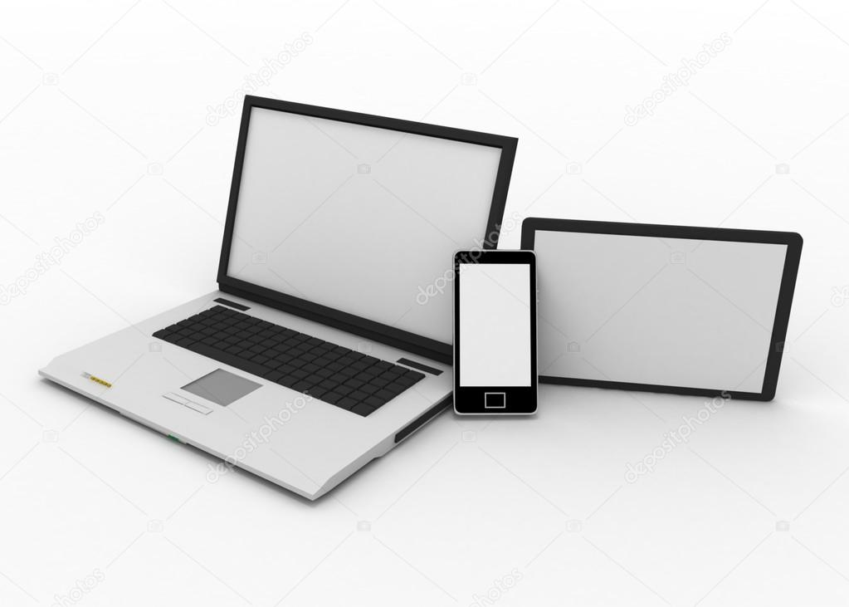
Tecnologias de Informação e Comunicação
Objetivo Céu
TIC.

Slide 2
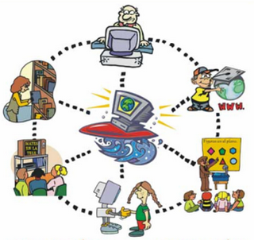
Definição
TIC
As tecnologias de informação e comunicação são todos os meios técnicos usados para tratar informação e auxiliar na comunicação, o que inclui o hardware de computadores, redes e telemóveis.
Aboubakar

Slide 3
1. Conceitos básicos
TIC.
Aboubakar

Slide 4

Sistema Informático( S.I )
Um sistema informático é um conjunto de ferramentas utilizadas para o tratamento da informação com ajuda de computadores.
O S.I é constituído por 2 tipos de componentes:
HARDWARE e SOFTWARE
HARDWARE : são os componentes físicos.
Ex: Monitor, rato, teclado, impressora, pendrive,etc.
SOFTWARE : são os componentes não físicos(lógicos) constituídos por programas informáticos.
Ex: Windows, Android, Word, Excel, PowerPoint,etc.
Um programa informático é um texto executável pelo computador e que esta escrito numa linguagem de programação tais como java, C, php,etc.
Aboubakar

Slide 5
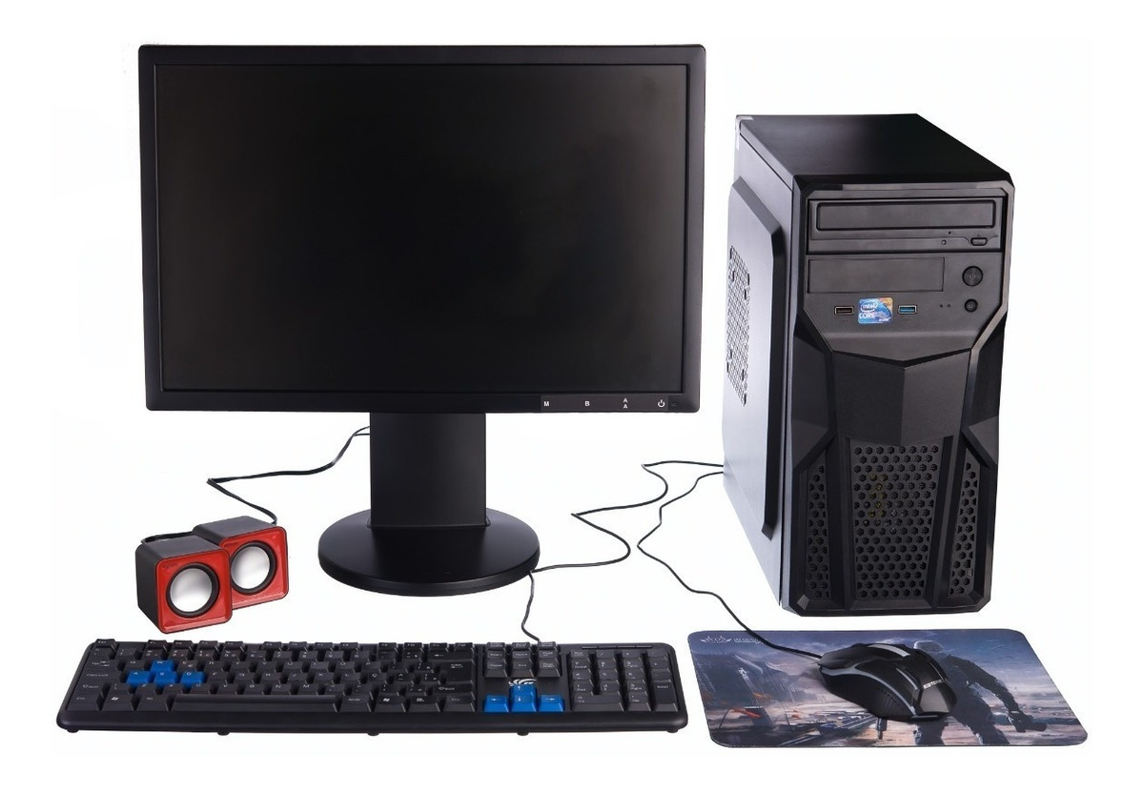

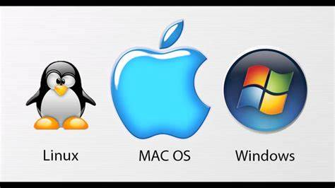

Sistema Informático( S.I )
Hardware
Software
Físico.
  Não pode ser atacado por vírus.
  Ex: Monitor, rato, teclado, impressora, pendrive,etc.
Não físico.
  Pode ser atacado por vírus.
  Ex: Windows, Android, Word, Excel, PowerPoint,etc.
VS.

Slide 6
Sistema Informático( S.I )
Hardware
O hardware é constituído por 3 tipos de dispositivos:
Os de entrada, de saída e de armazenamento

Slide 7
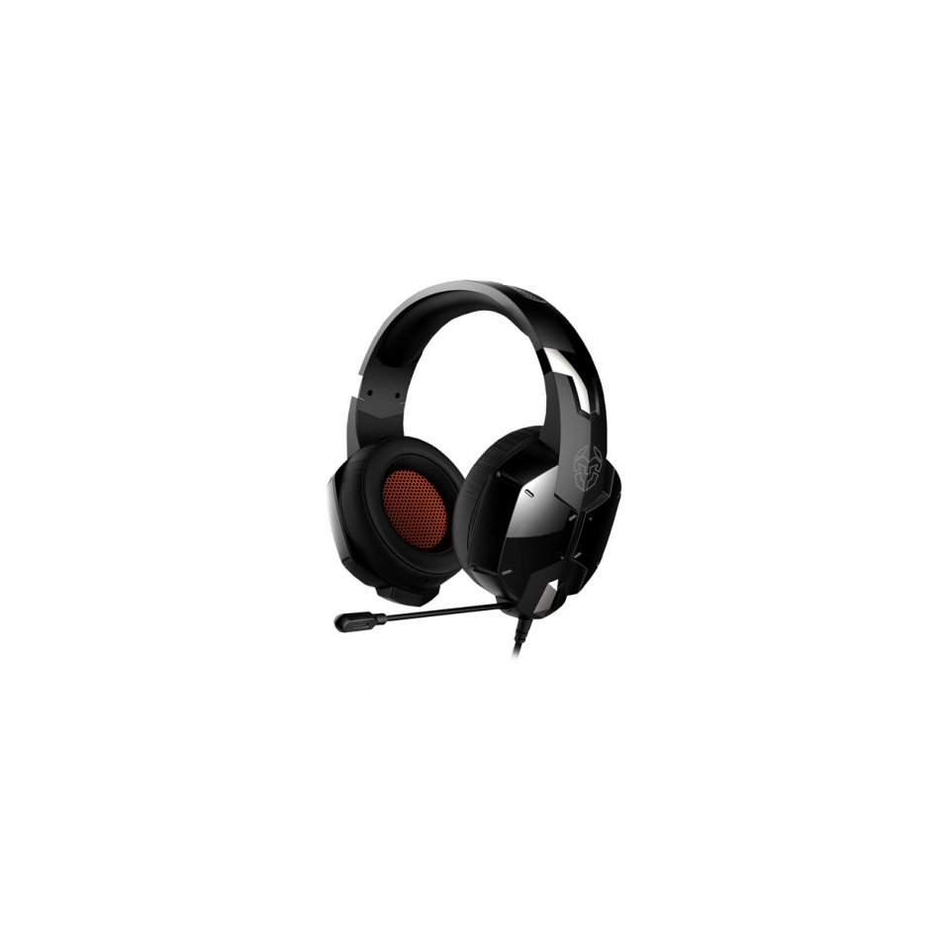
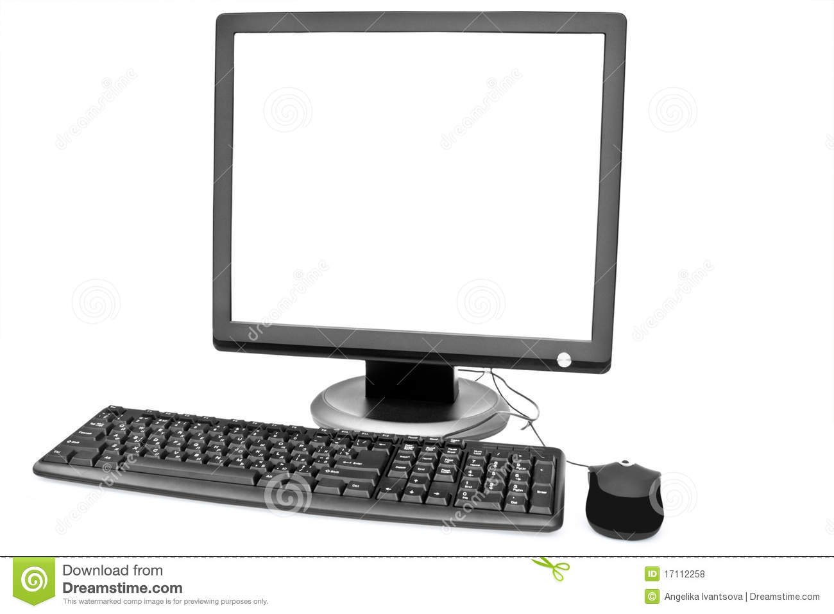
Sistema Informático( S.I )
Hardware
Dispositivos de entrada
São os dispositivos que recebem os sinais dados pelo usuário e os inserem em um computador para ser tratados.
Ex: teclado, rato, ecrão táctil, microfone, etc.

Slide 8
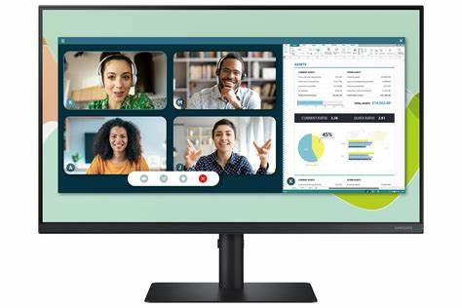
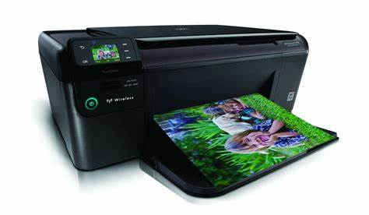
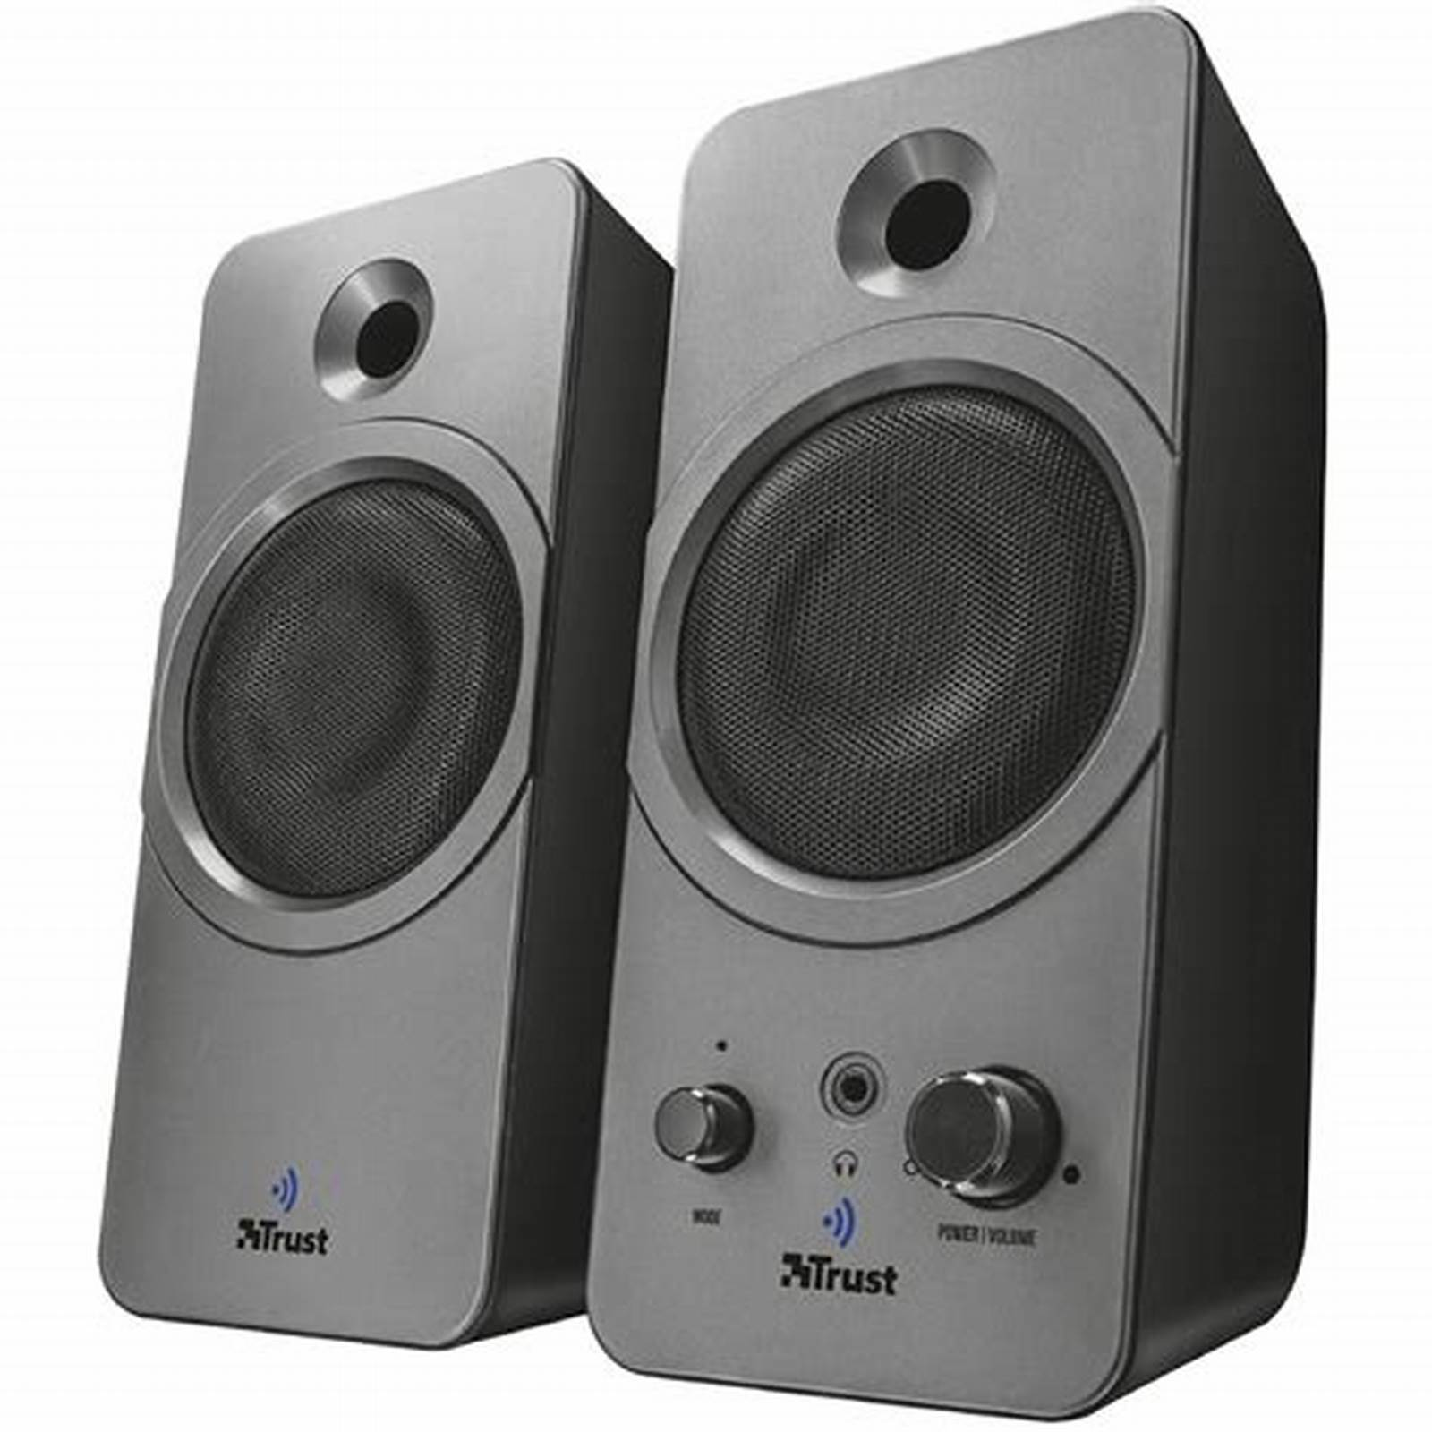
Sistema Informático( S.I )
Hardware
Dispositivos de saida
São os que traduzem os sinais dados pelo computador em formato textual ou sónico.
Ex: ecrão, impressora, coluna de son, auscultador, etc.

Slide 9
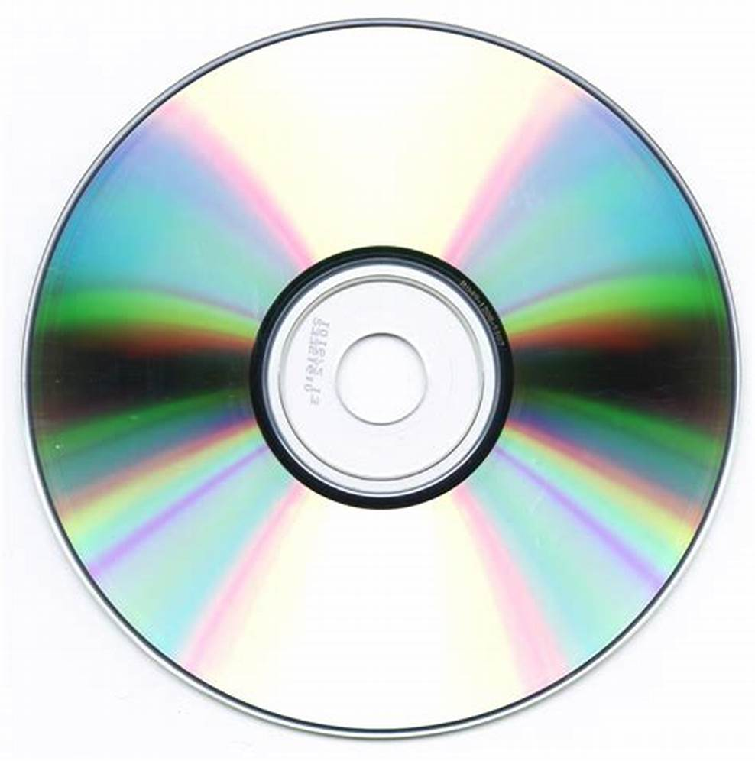
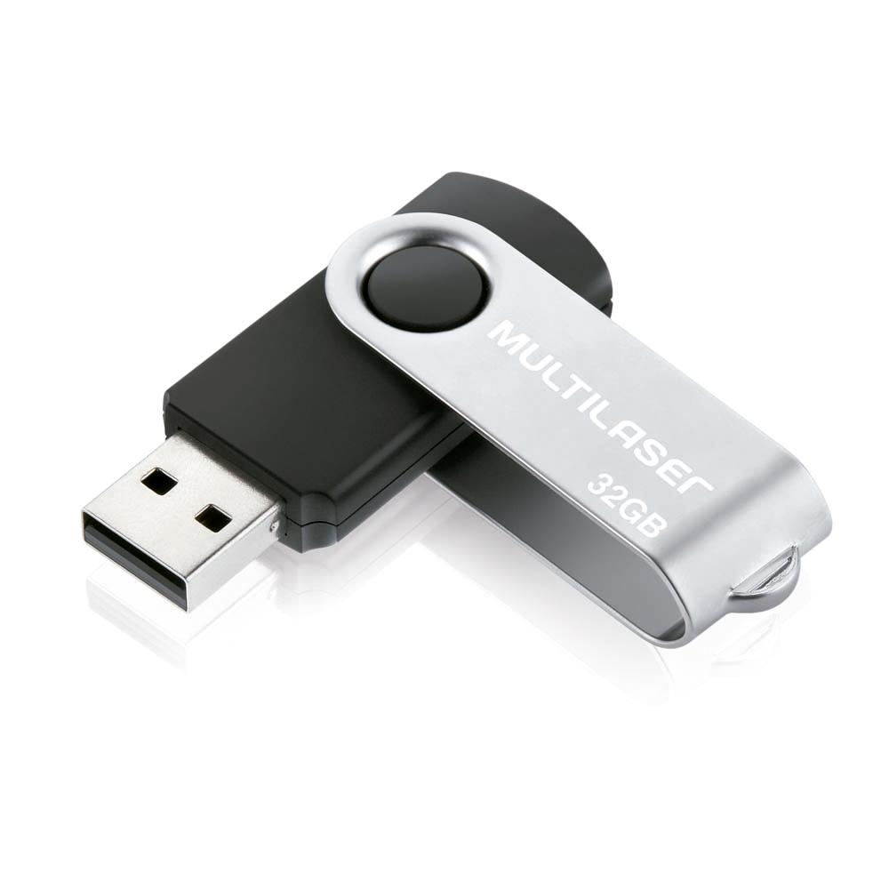
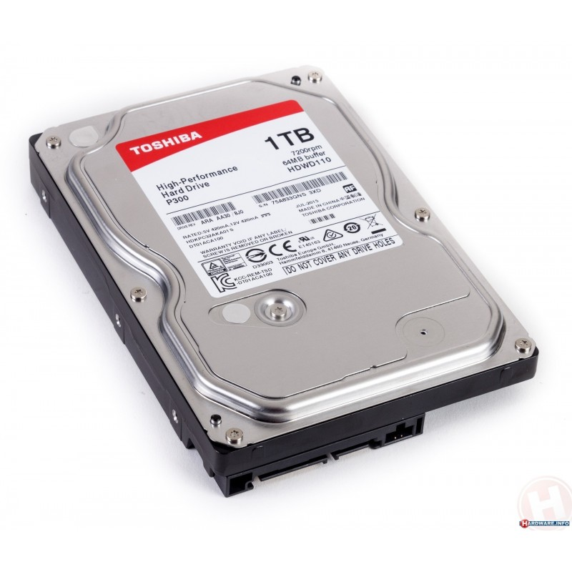
Sistema Informático( S.I )
Hardware
Dispositivos de armazenamento
São os dispositivos que armazenam dados de forma permanente.
Ex: discos, CD, pendrive, etc.

Slide 10
Sistema Informático( S.I )
Software
O software é constituído por 2 grupos:
Os software de sistema e os software de aplicativos.

Slide 11
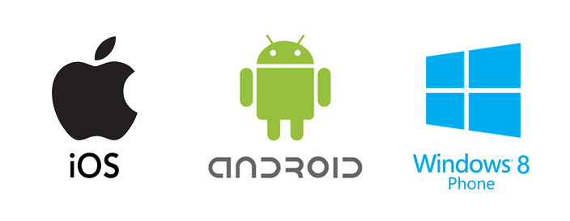
Sistema Informático( S.I )
Software
Software sistema
São um conjunto de programas informáticos que fazem com que a máquina(computador, telemóvel, etc.) funciona.
Ex: windows, android,etc.

Slide 12


Sistema Informático( S.I )
Software
Software aplicativo
É um programa informático escrito pelos programadores para realizar uma tarefa específica numa máquina ou dentro um sistema informático.
Ex: Microsoft word(para o tratamento de textos), Whatsapp( para comunicação textual e vocal),etc.

Slide 13
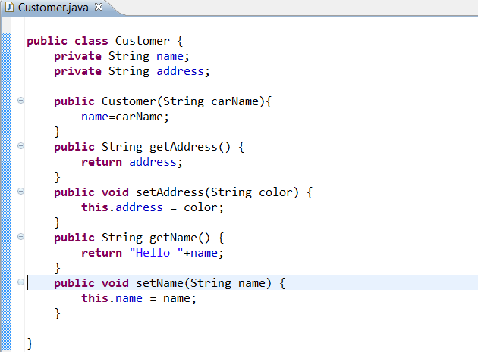
Sistema Informático( S.I )
Um programa informático

Slide 14
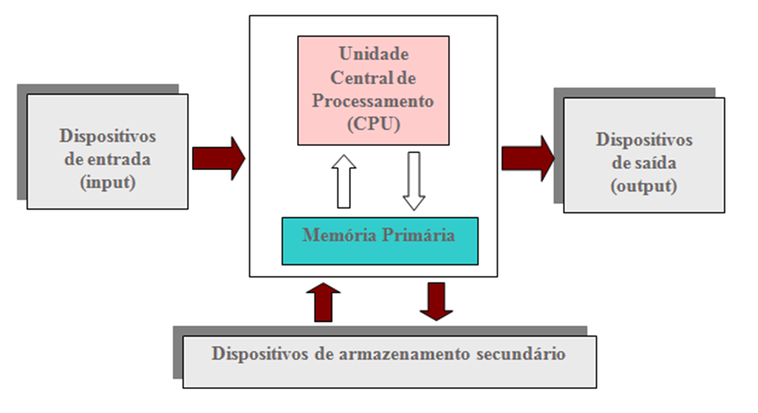
Sistema Informático( S.I )
Estrutura de um sistema informática

